Slide 1
마이크로소프트 365와 팀즈(Teams)
미래라이프융합대학
유영관교수

Slide 2
주요 내용
수업유형
마이크로소프트365의 개요
PC/노트북에서 365와 팀즈 가입하기
PC/노트북에 365와 팀즈 설치하기
PC/노트북에서 팀즈수업 참가하기
스마트폰에서 팀즈수업 참가하기

Slide 3
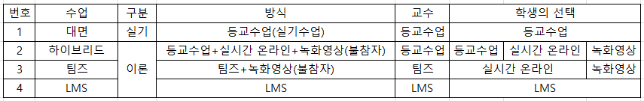
네가지 수업유형
팀즈
팀즈

Slide 4
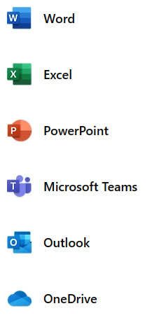

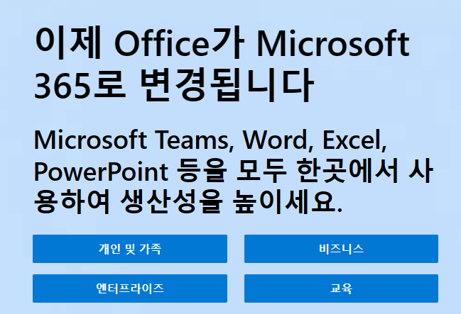
마이크로소프트 (오피스) 365
https://www.microsoft.com/ko-KR/Microsoft-365

Slide 5
Microsoft 365
최신 정품오피스(office) 무료제공 (89,000원/년 상당)
개인 PC 및 노트북 5대, 모바일 5대 설치 가능
인터넷 접속하여 온라인으로도 사용 가능
원드라이브(One Drive) 클라우드 1TB(약1000G) 제공
개인 메일 50GB 제공

Slide 6
PC/노트북에서 365와 팀즈 가입하기

Slide 7
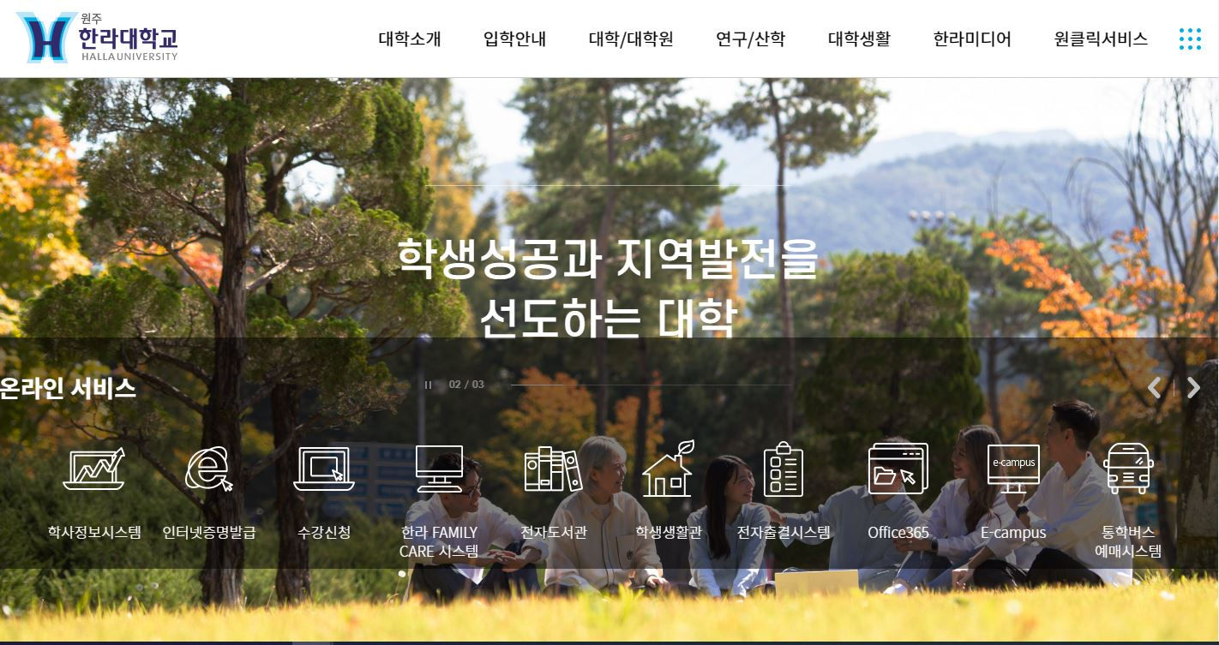
오피스365 가입
한라대 홈페이지: www.halla.ac.kr

Slide 8
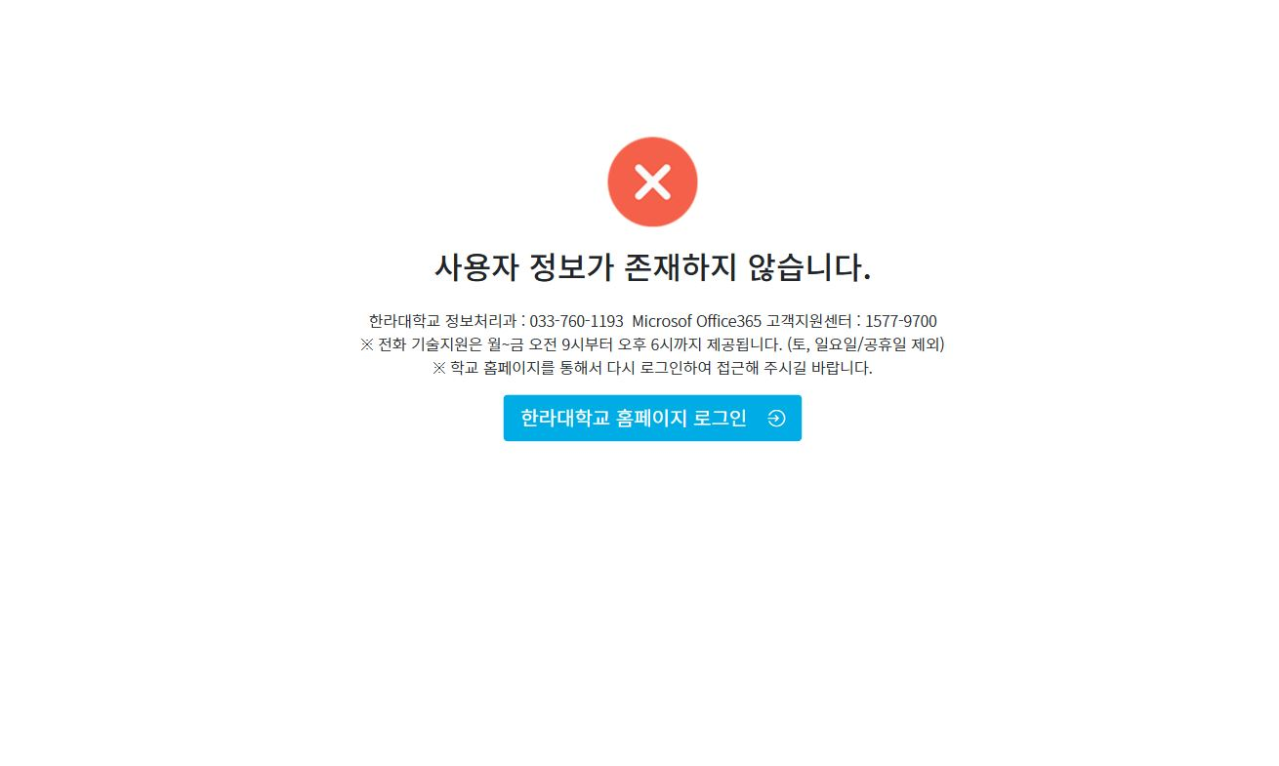

Slide 9
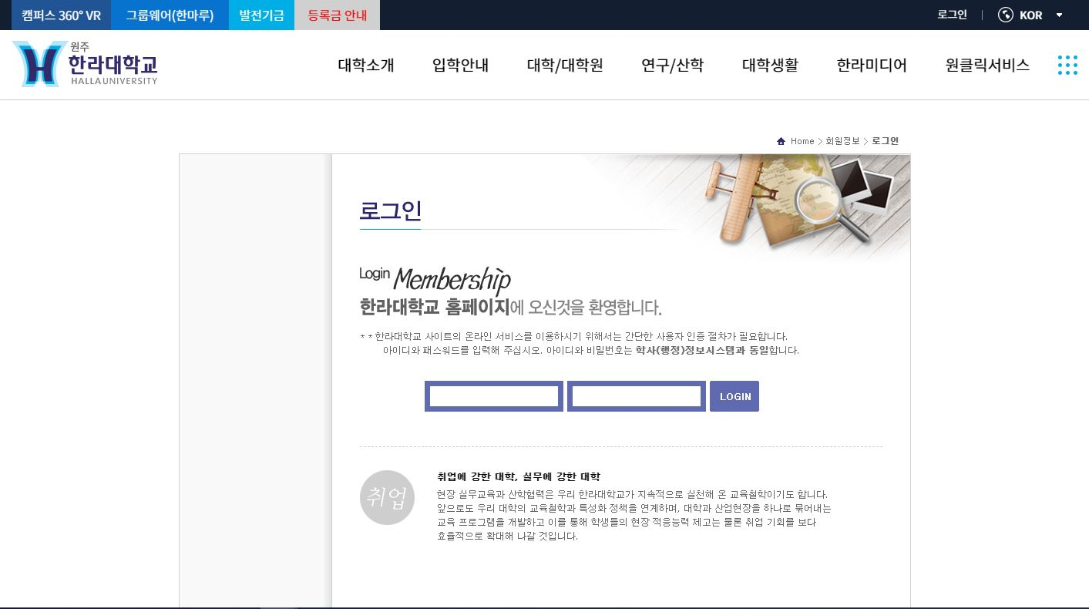
아이디: 학번
패스워드: 본인 지정

Slide 10
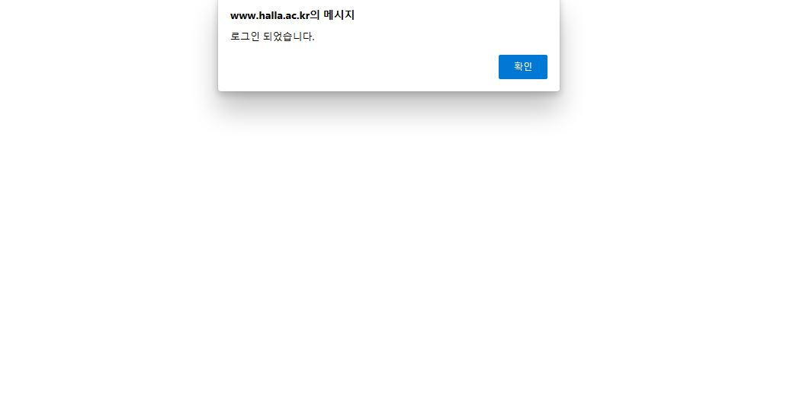

Slide 11
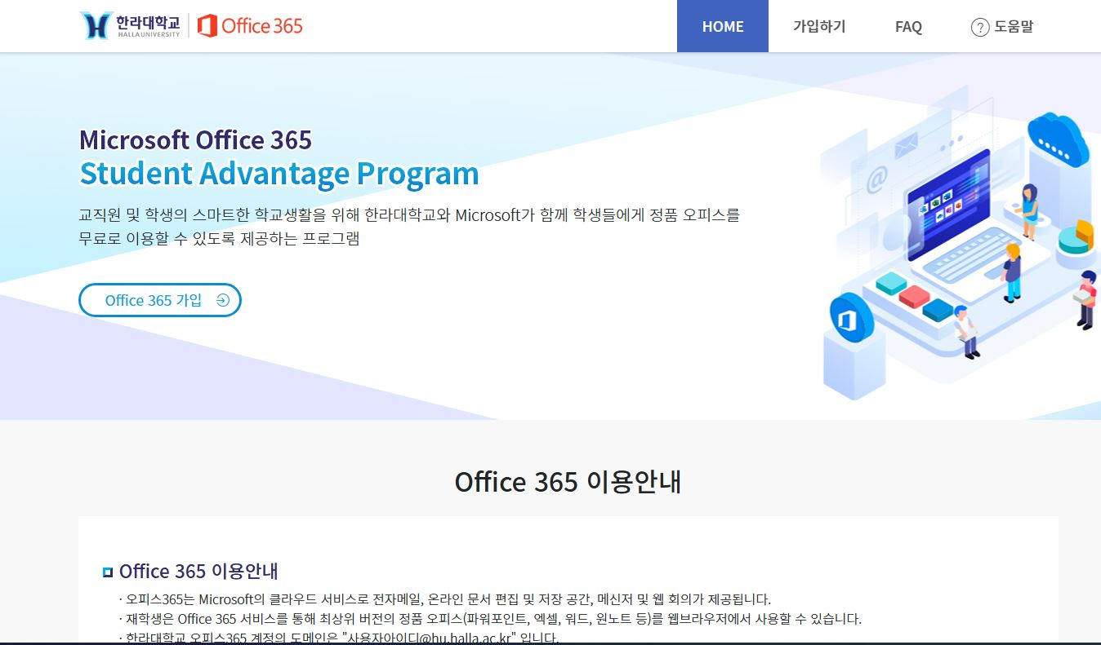

Slide 12
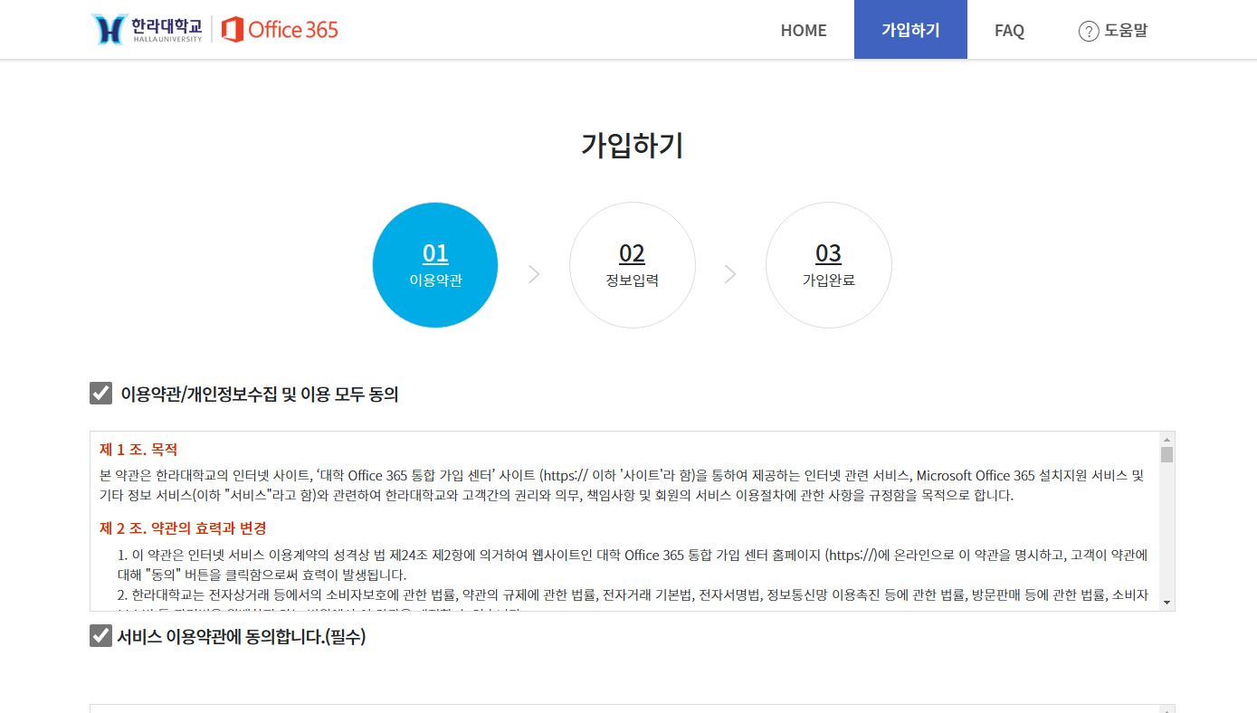

Slide 13
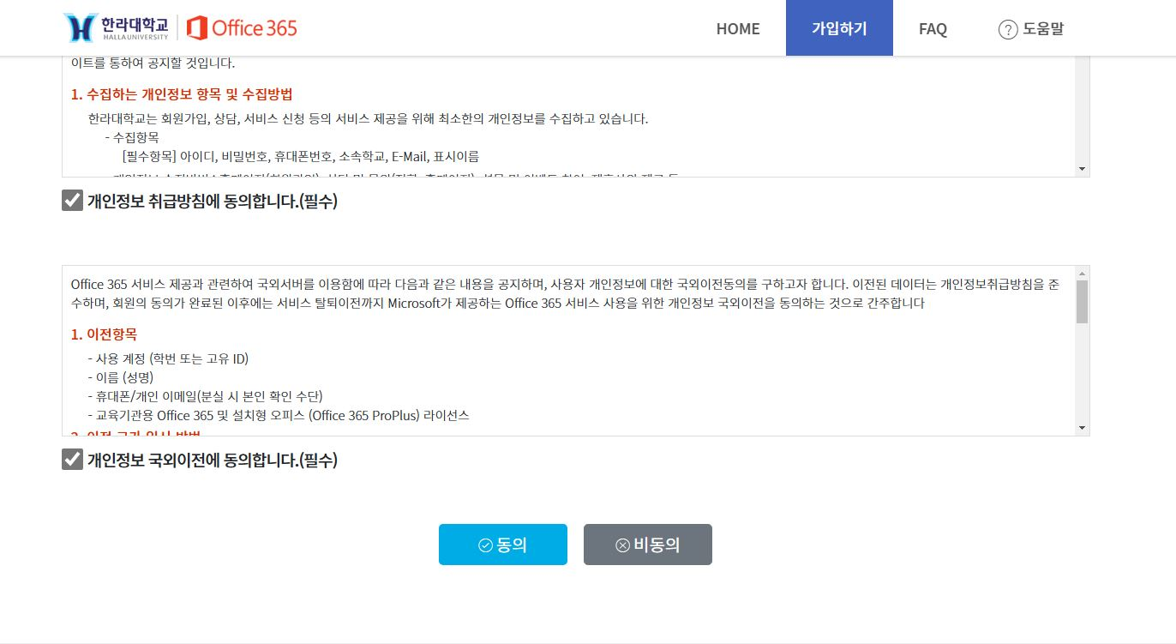

Slide 14
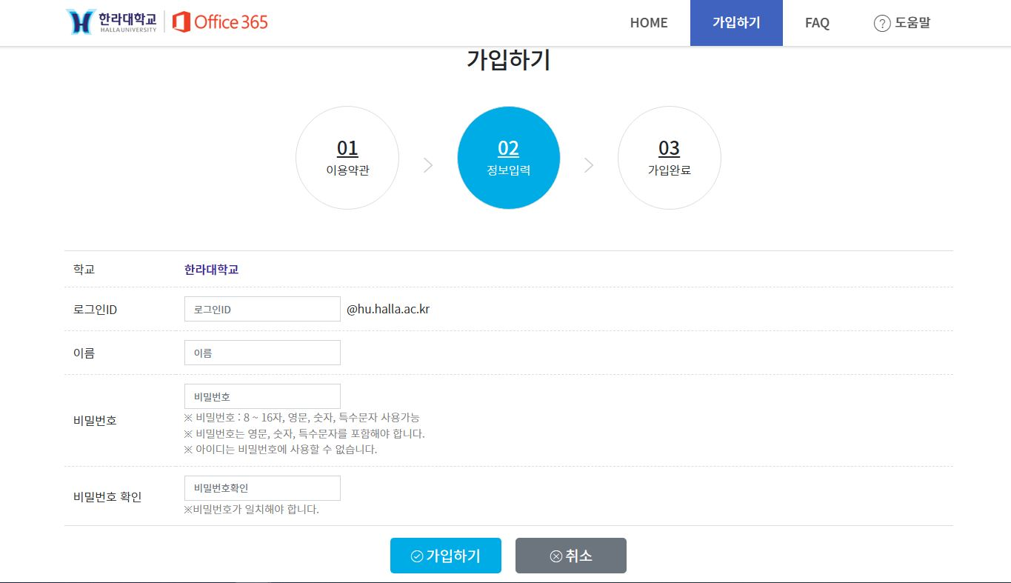

Slide 15
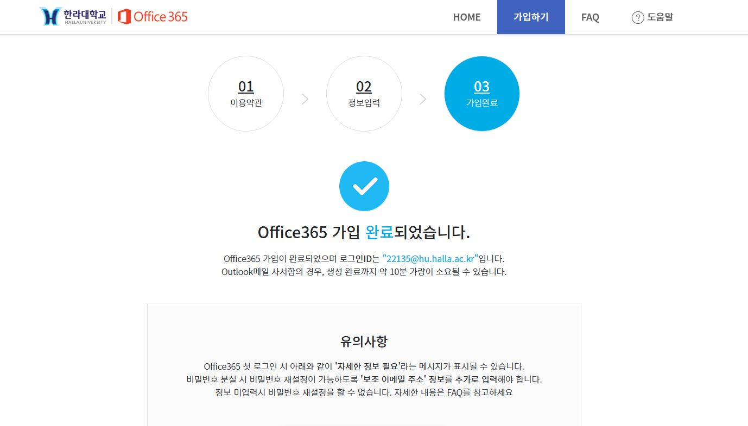
본인의 학번

Slide 16
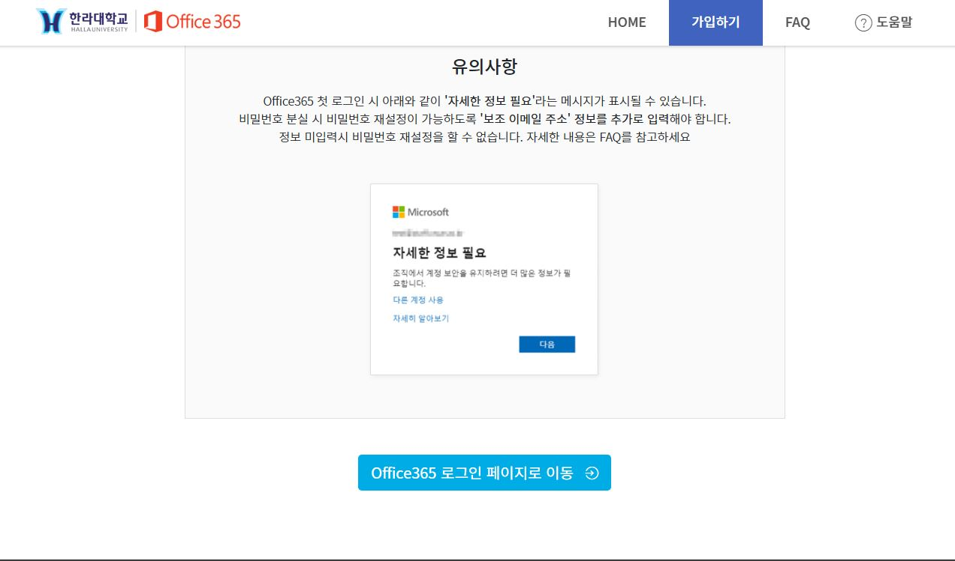

Slide 17
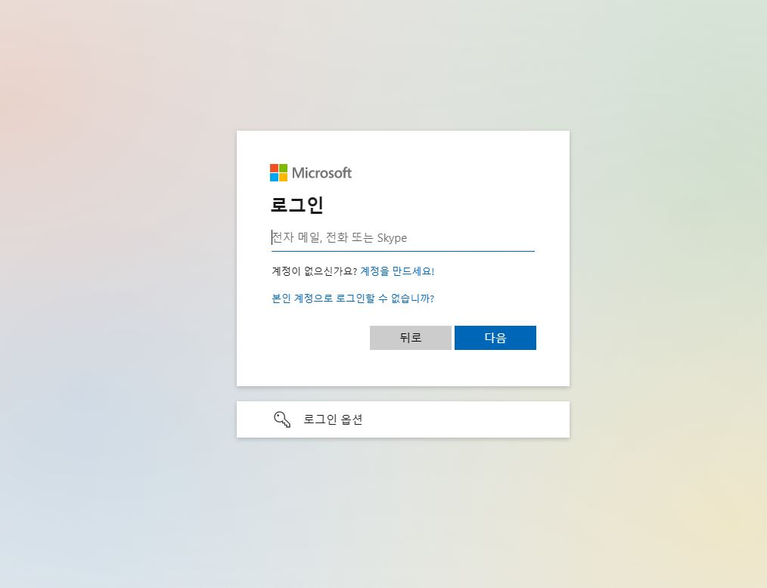

Slide 18
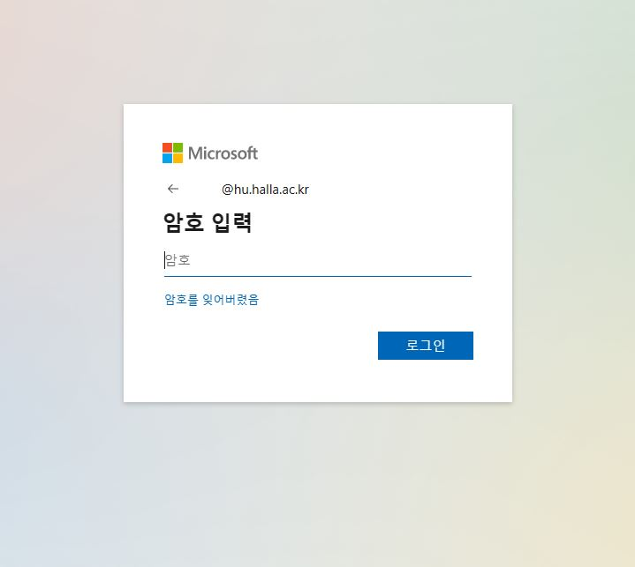

Slide 19
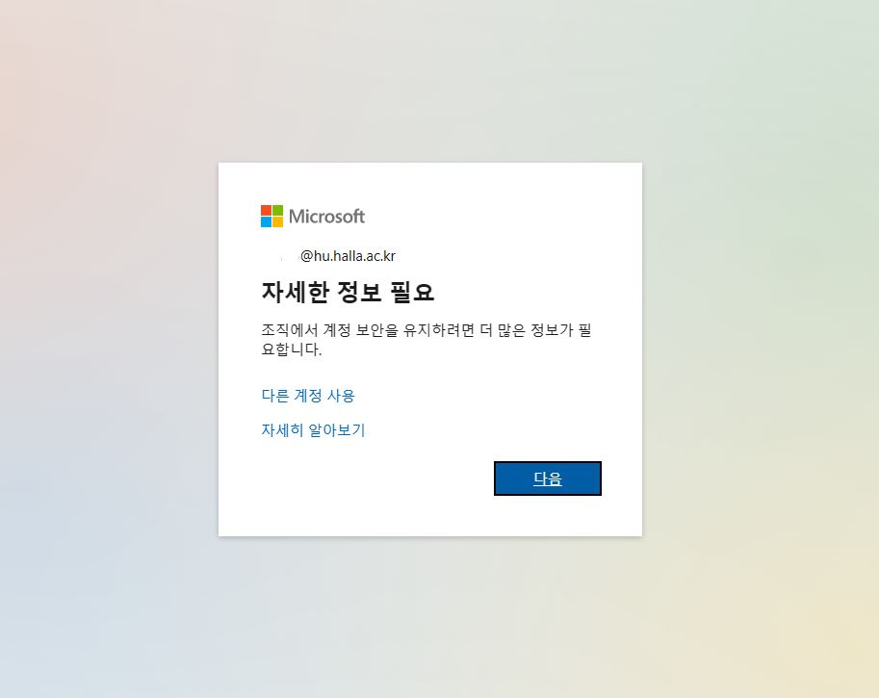

Slide 20
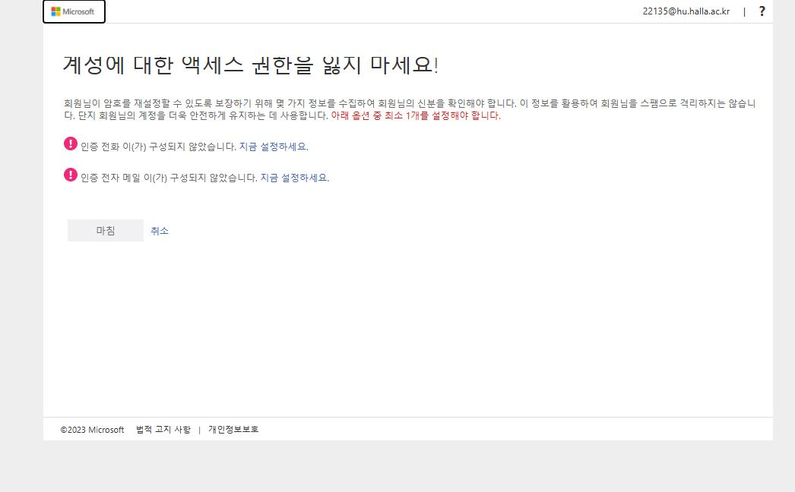

Slide 21
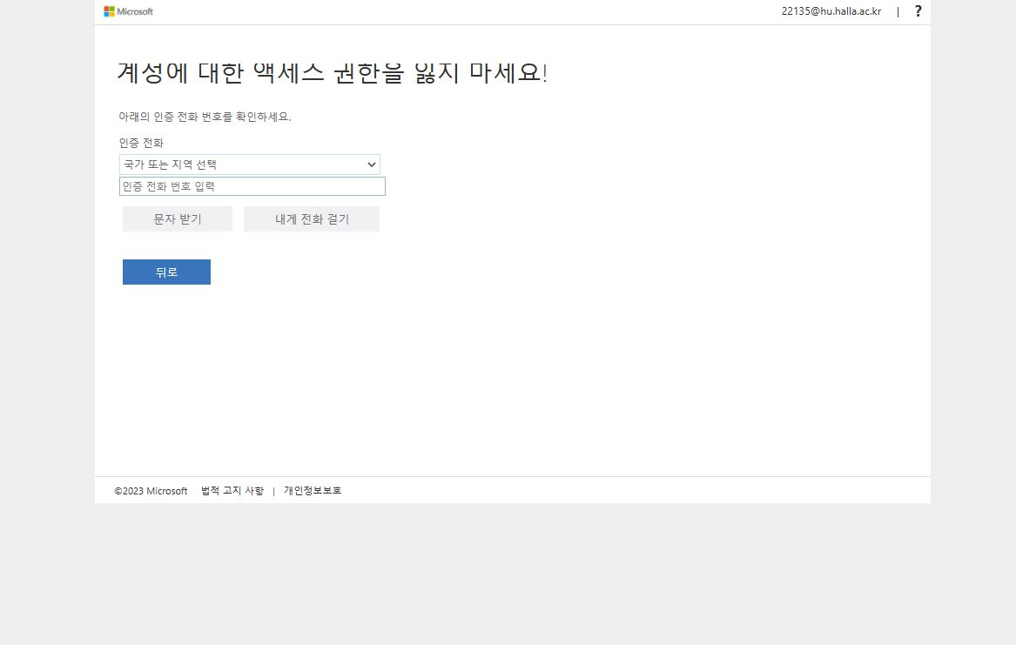
Republic of Korea
010-1234-5678

Slide 22
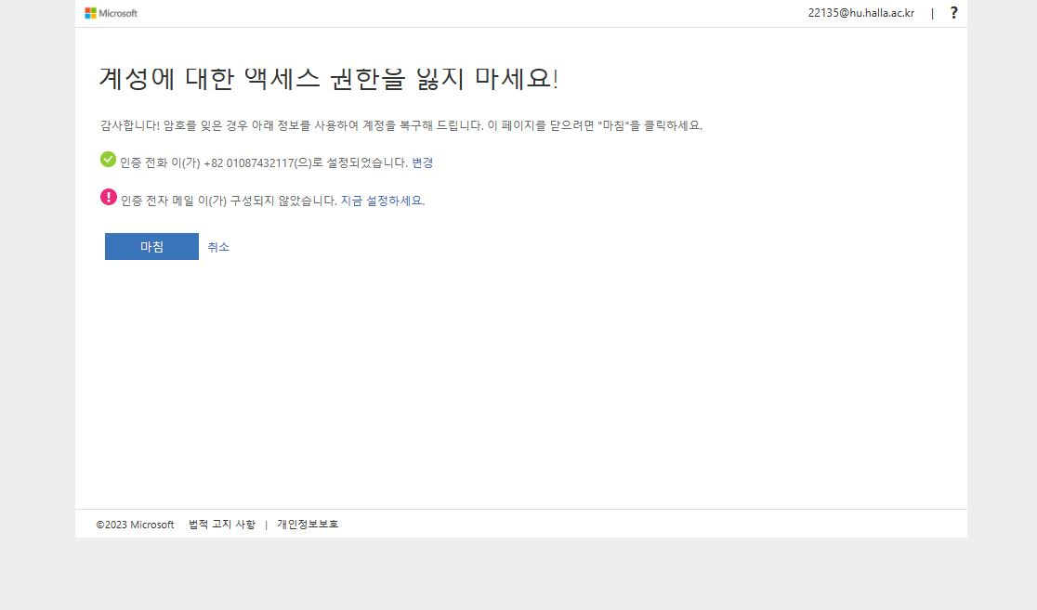

Slide 23
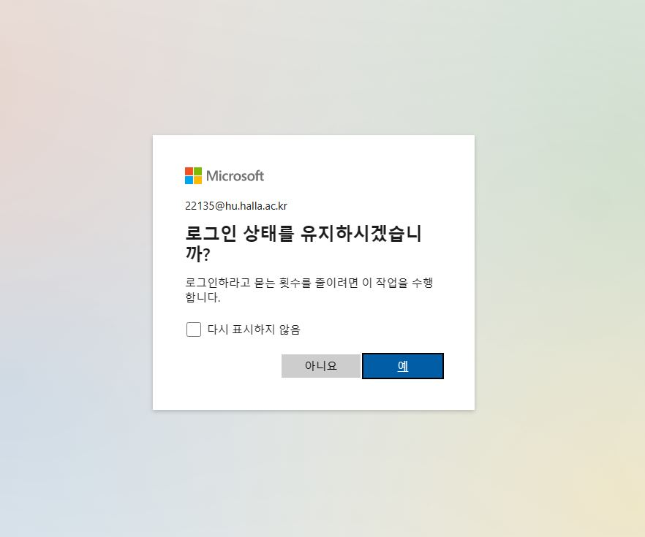

Slide 24
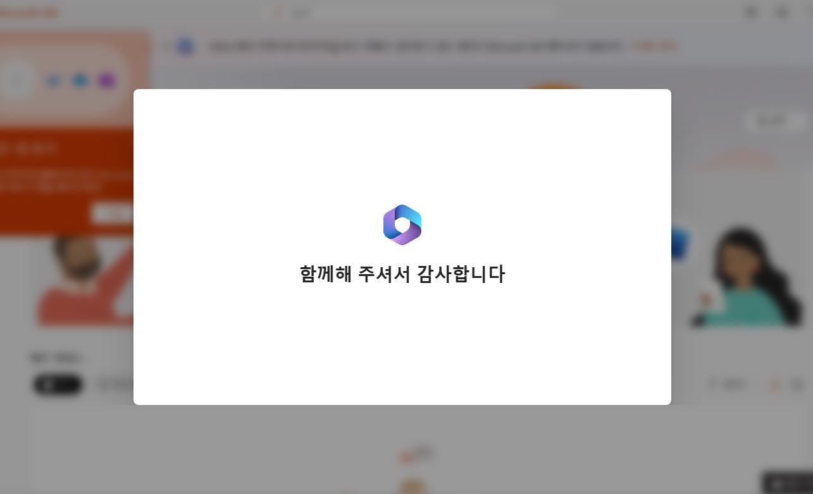

Slide 25
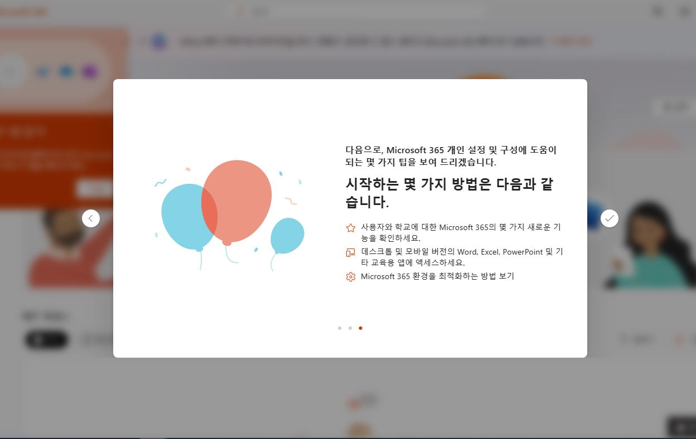

Slide 26
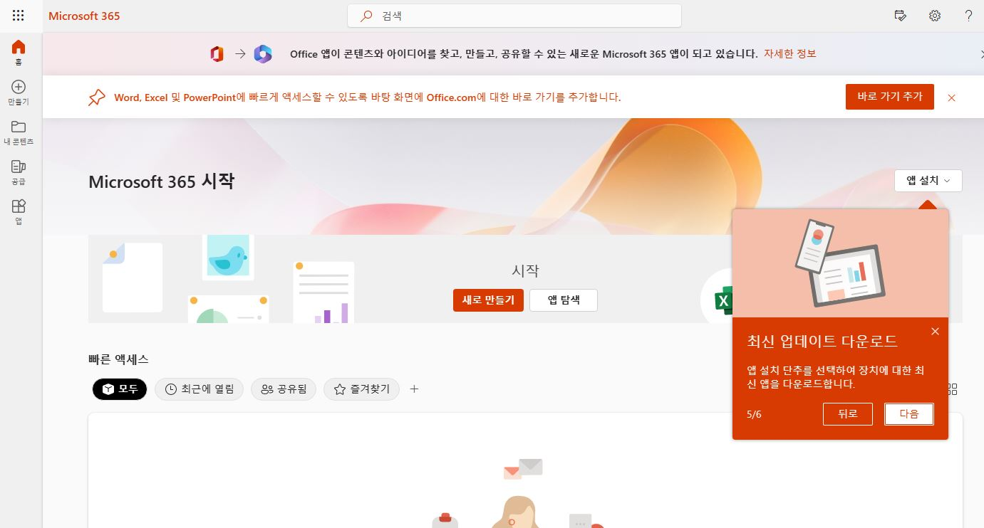

Slide 27
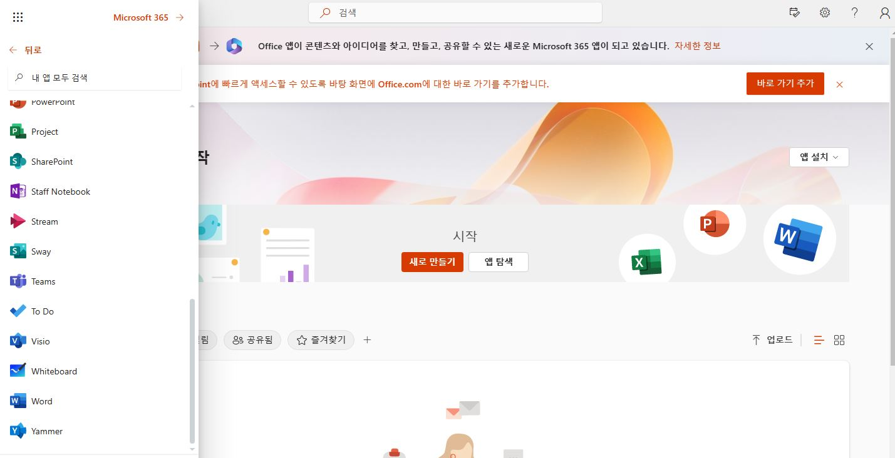

Slide 28
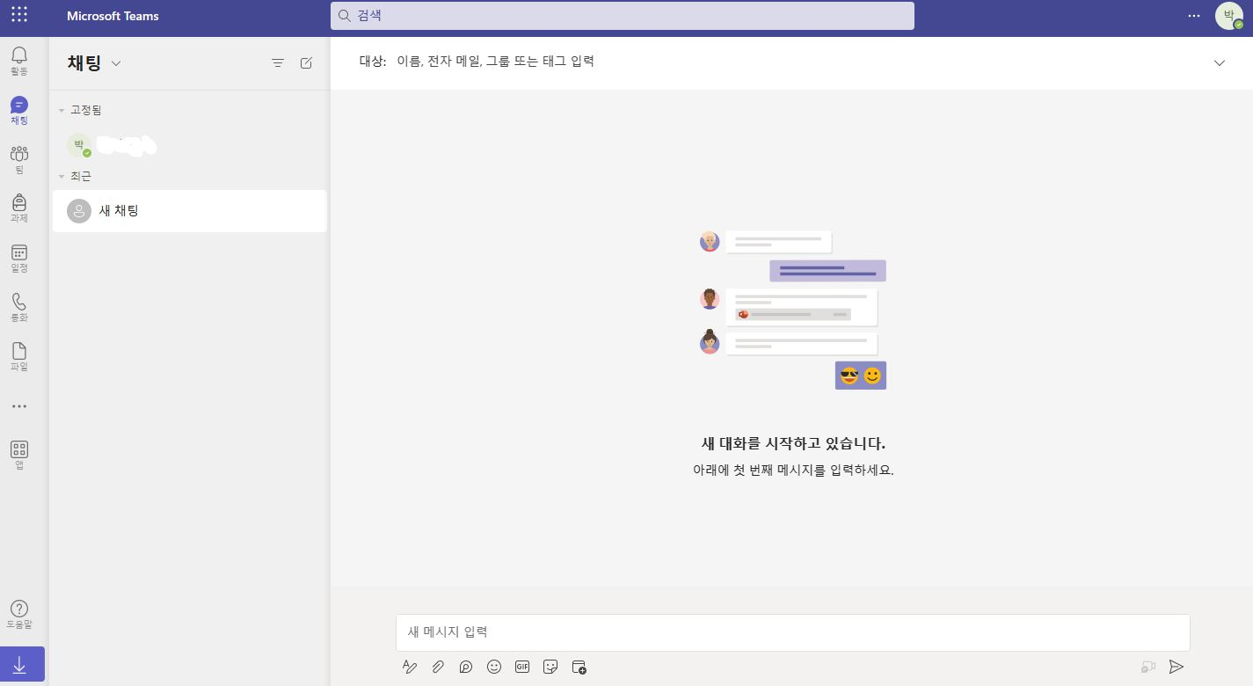

Slide 29
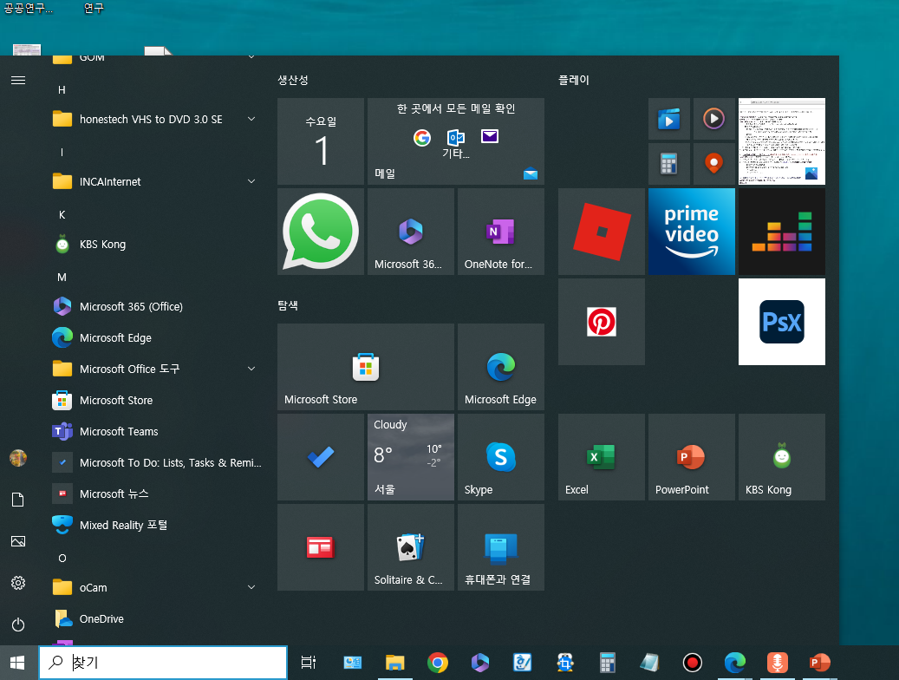

Slide 30
PC/노트북에 365와 팀즈 설치하기

Slide 31
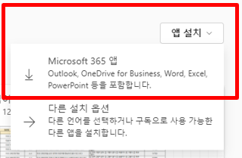

Slide 32
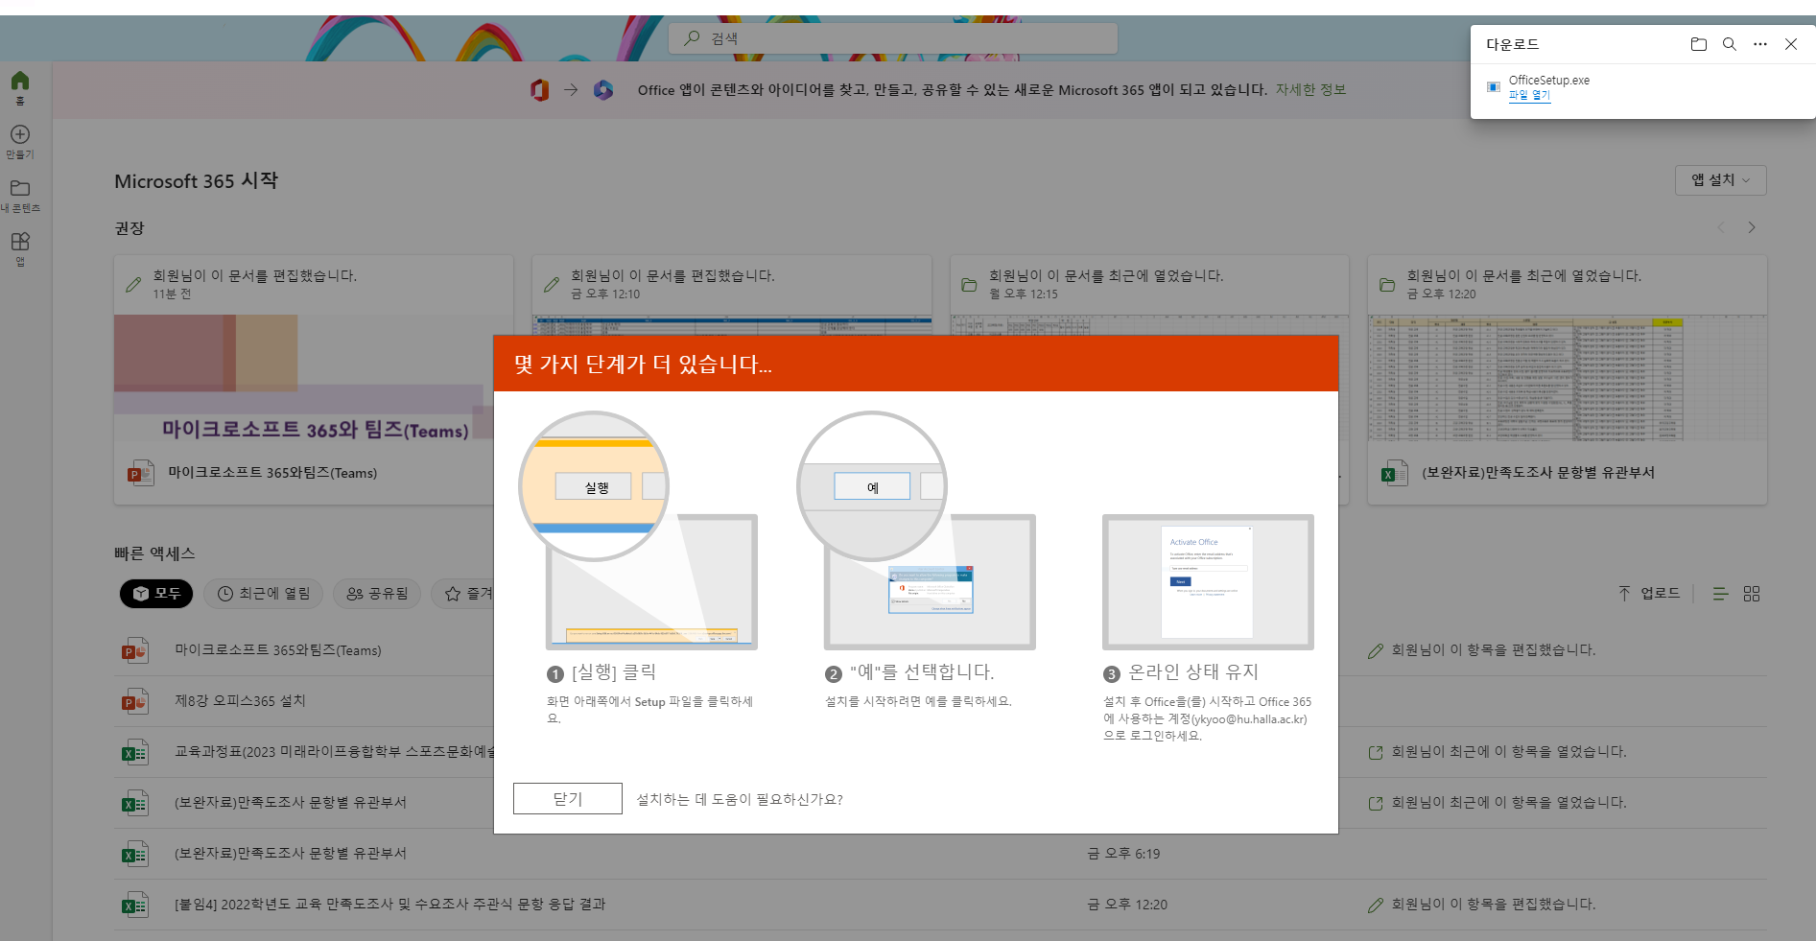

Slide 33
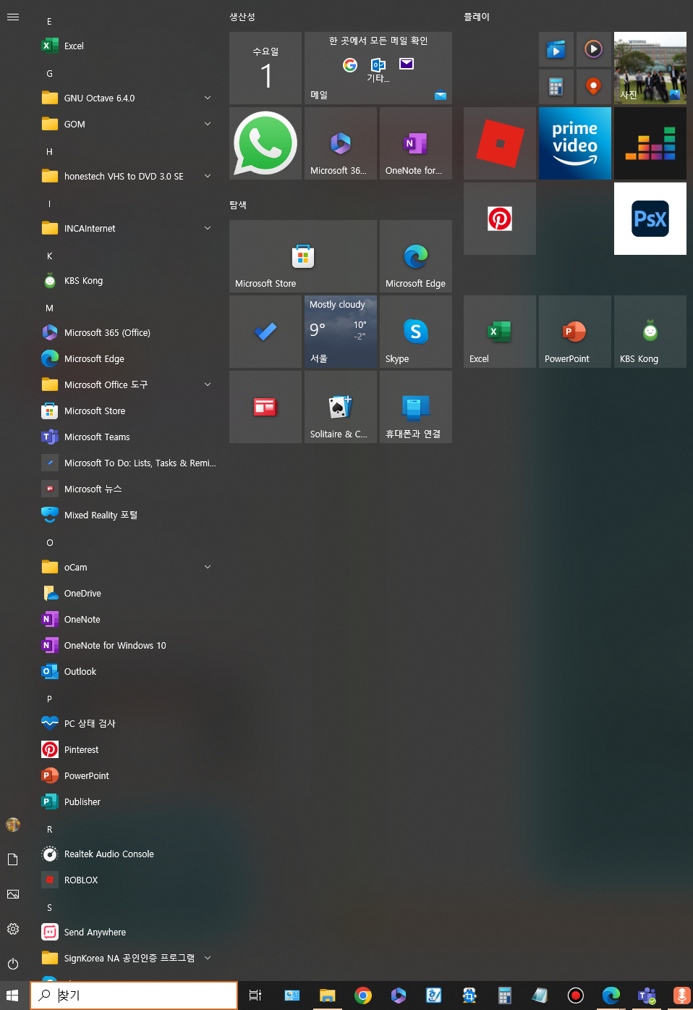

Slide 34
PC/노트북에서 팀즈 수업 참가하기

Slide 35
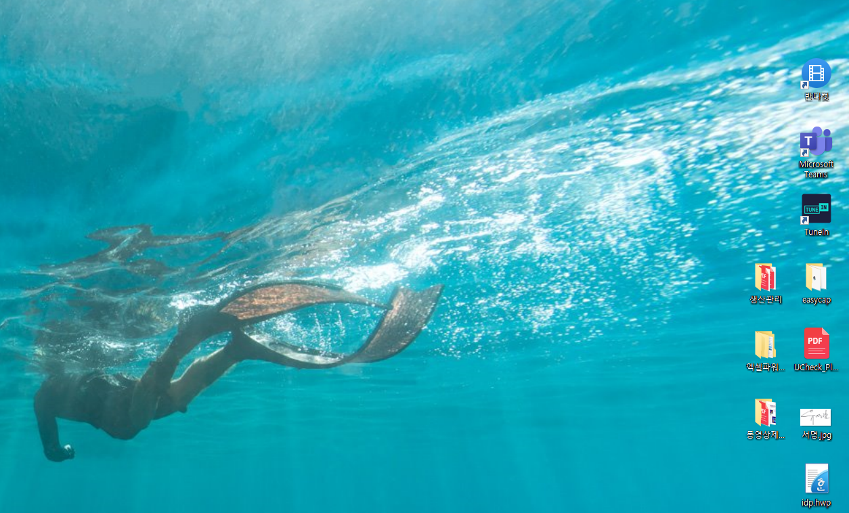

Slide 36
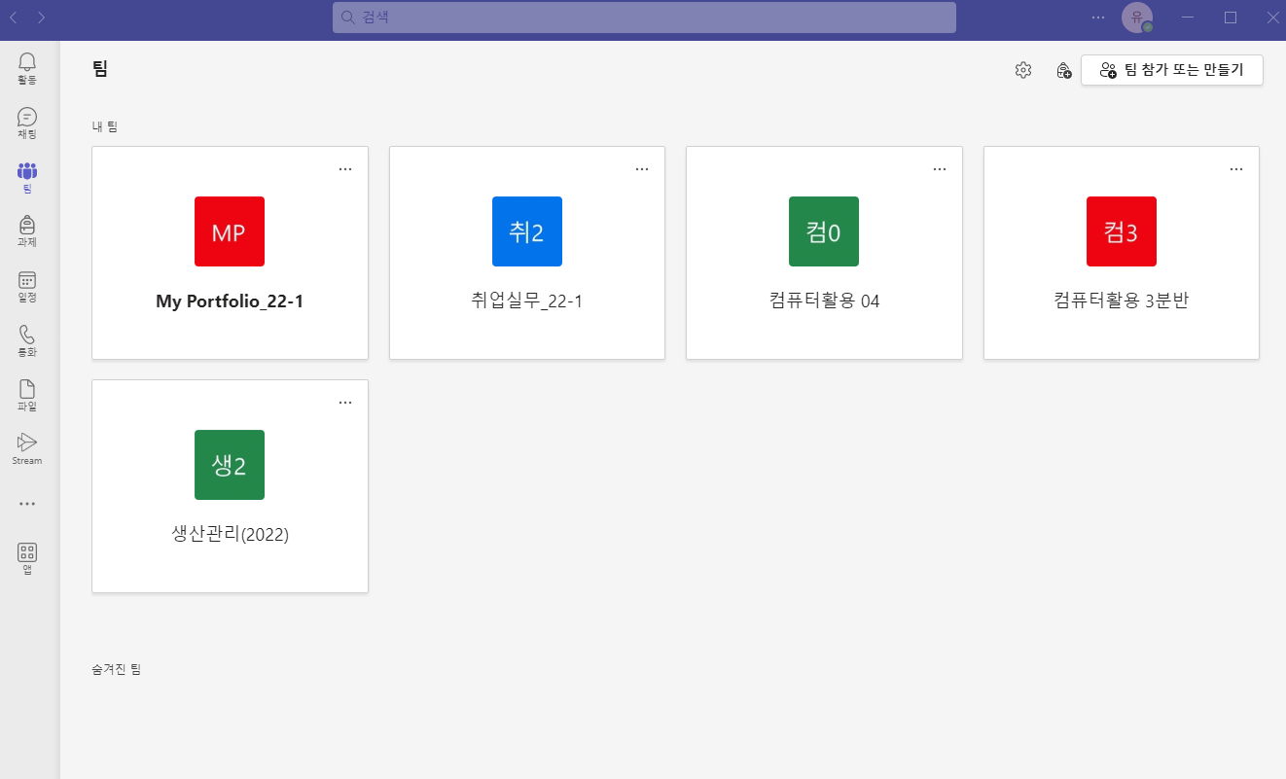

Slide 37
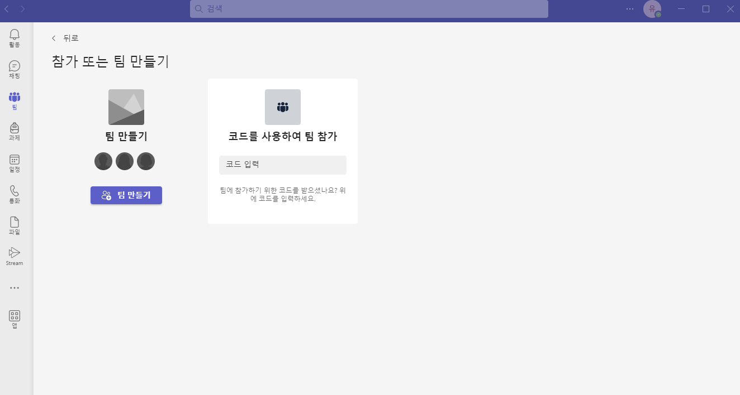
코드의 예: z4rt4hr
코드는 카톡방 등 이용하여 담당교수가 제공(최초 팀 구성 시 1회만 필요)

Slide 38
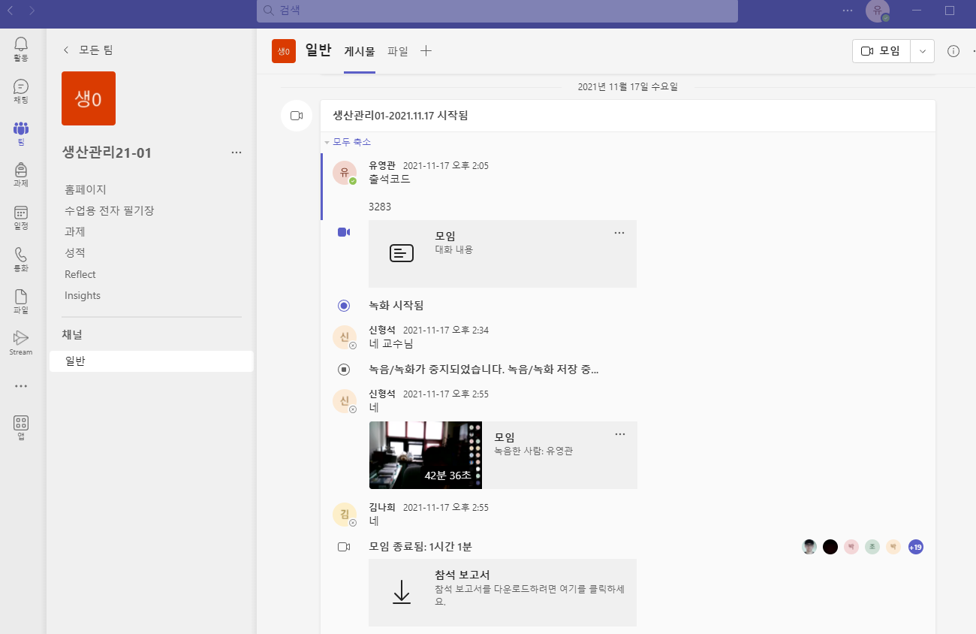
수업 복습/비실시간 수업

Slide 39
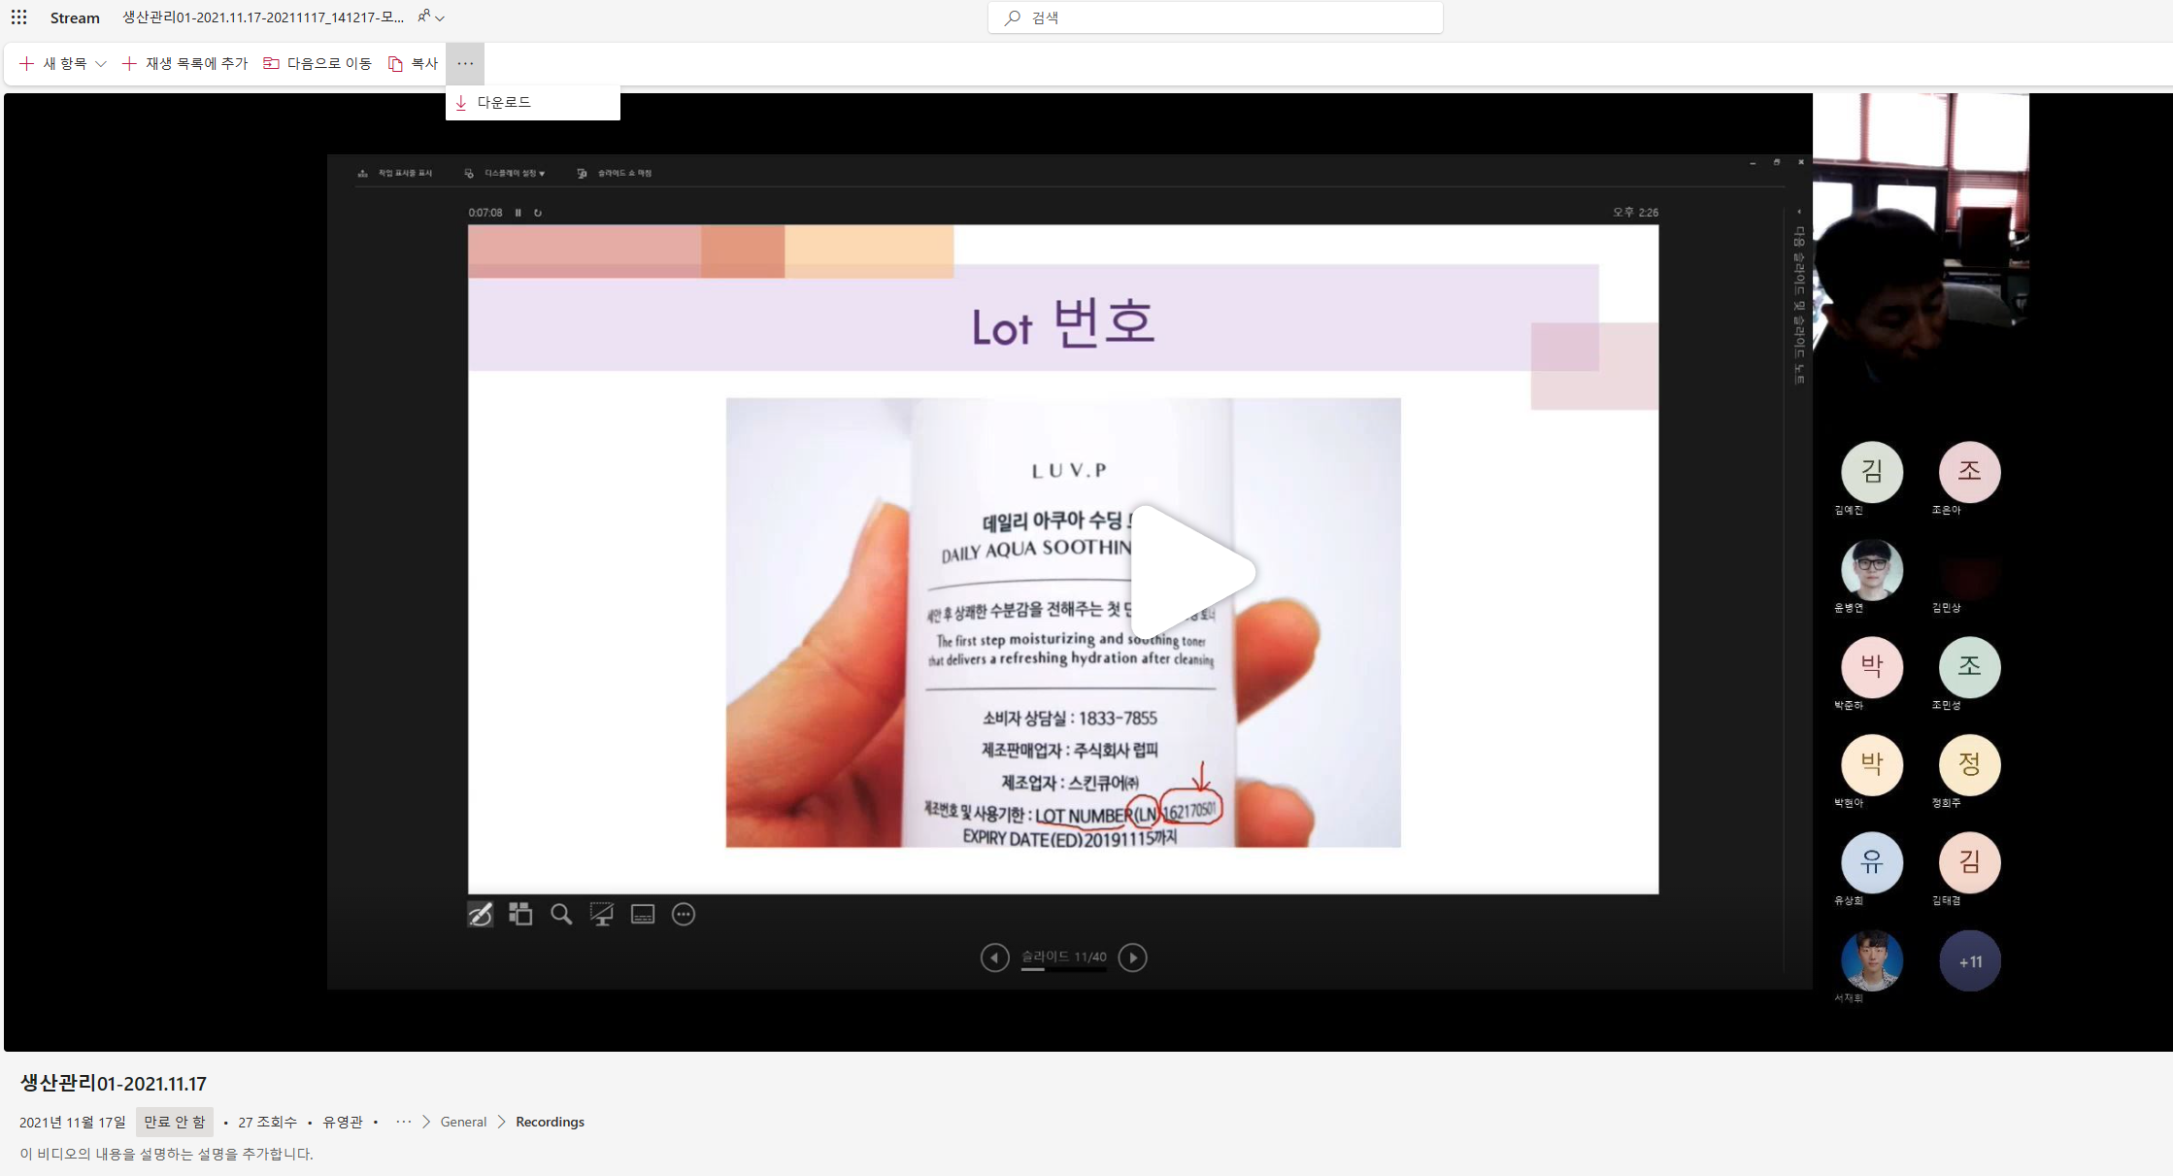

Slide 40
스마트폰에서 팀즈 수업 참가하기

Slide 41
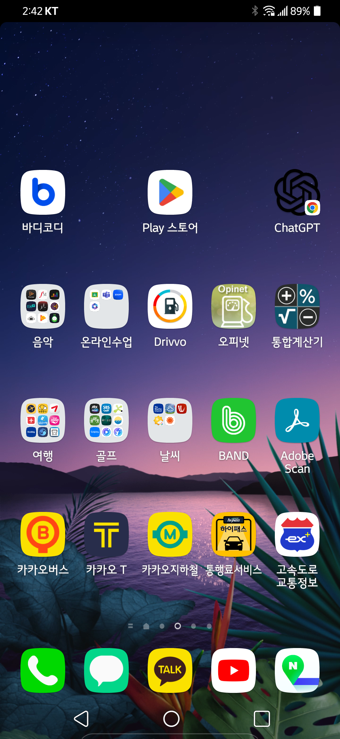
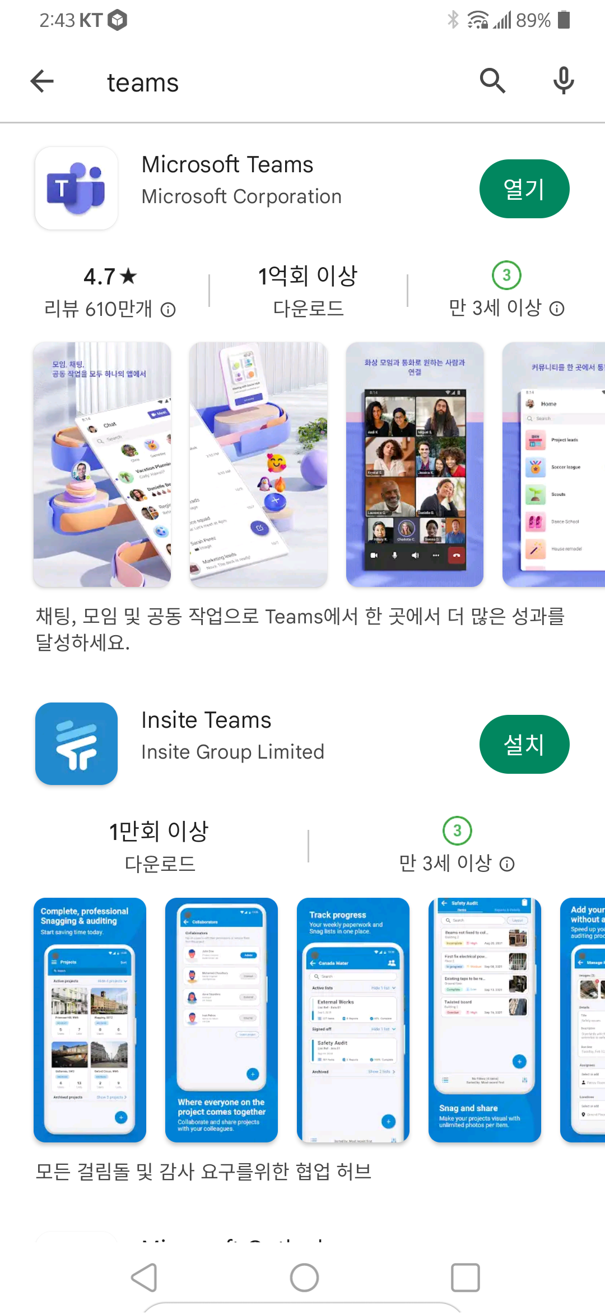
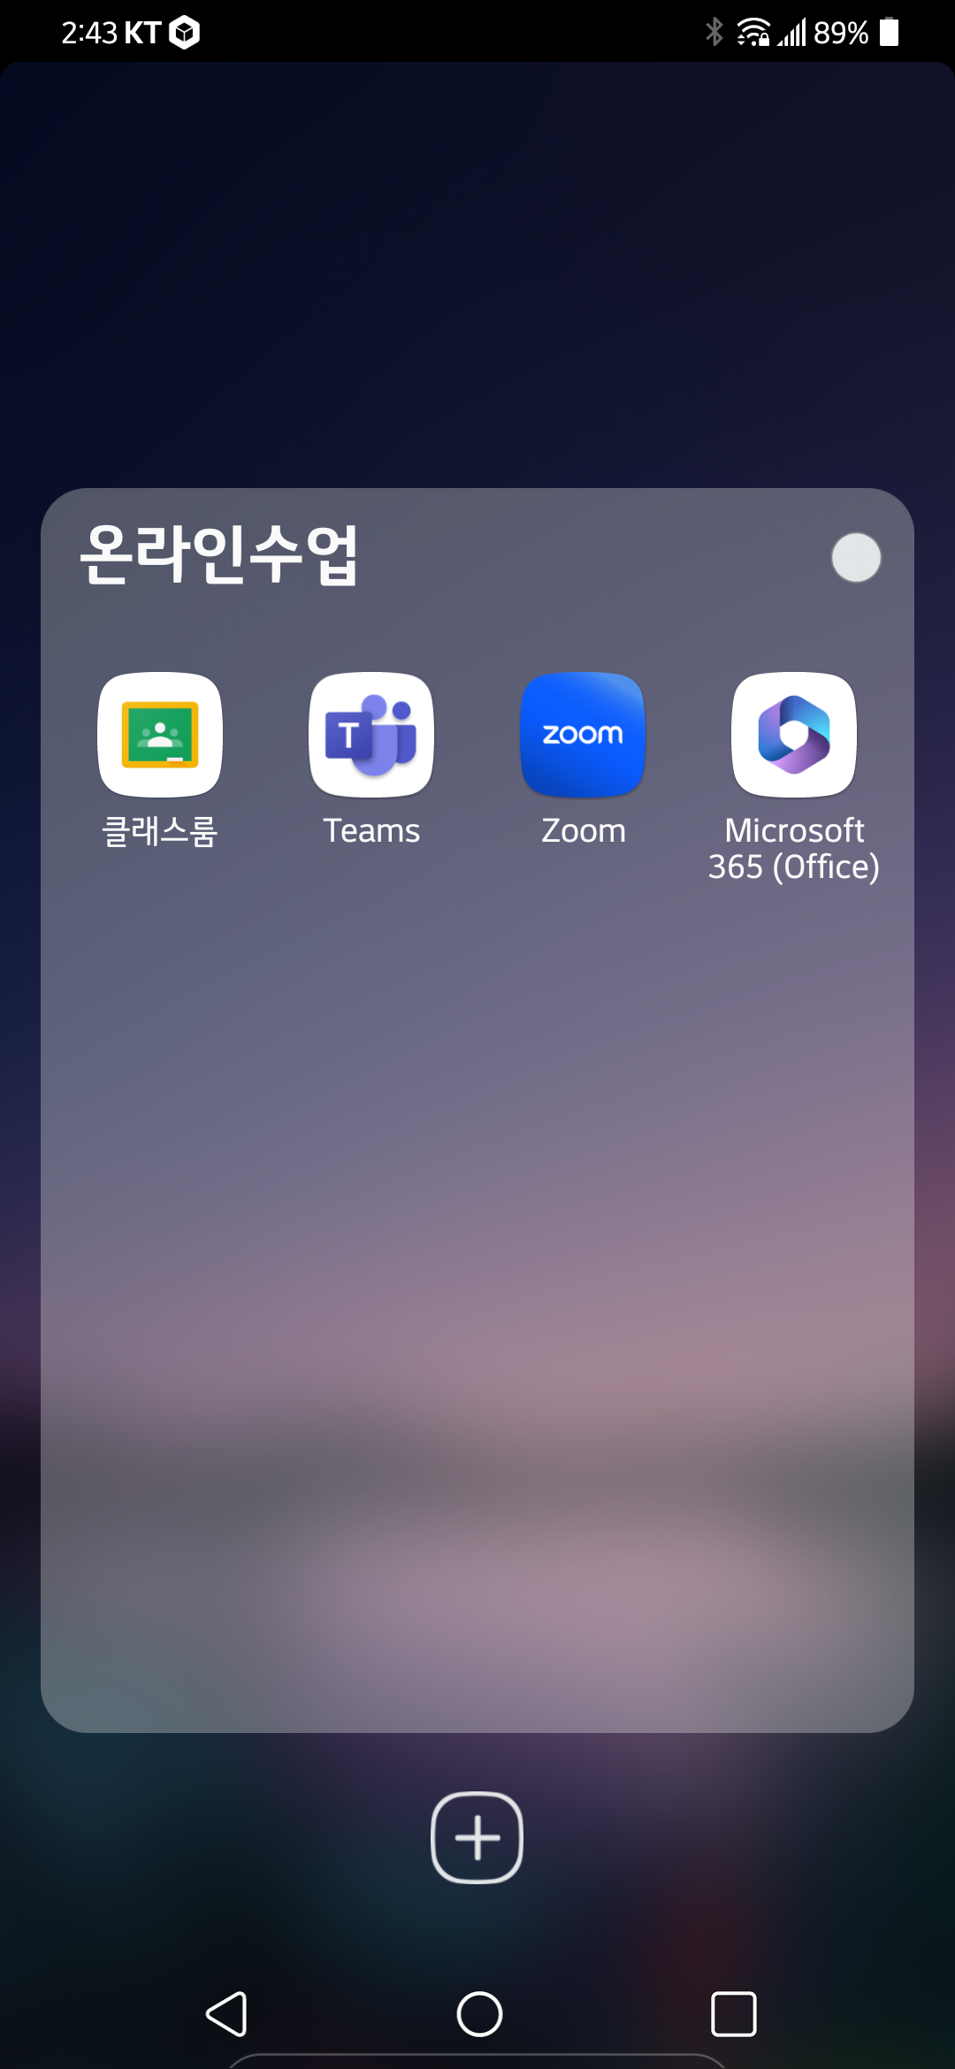

Slide 42
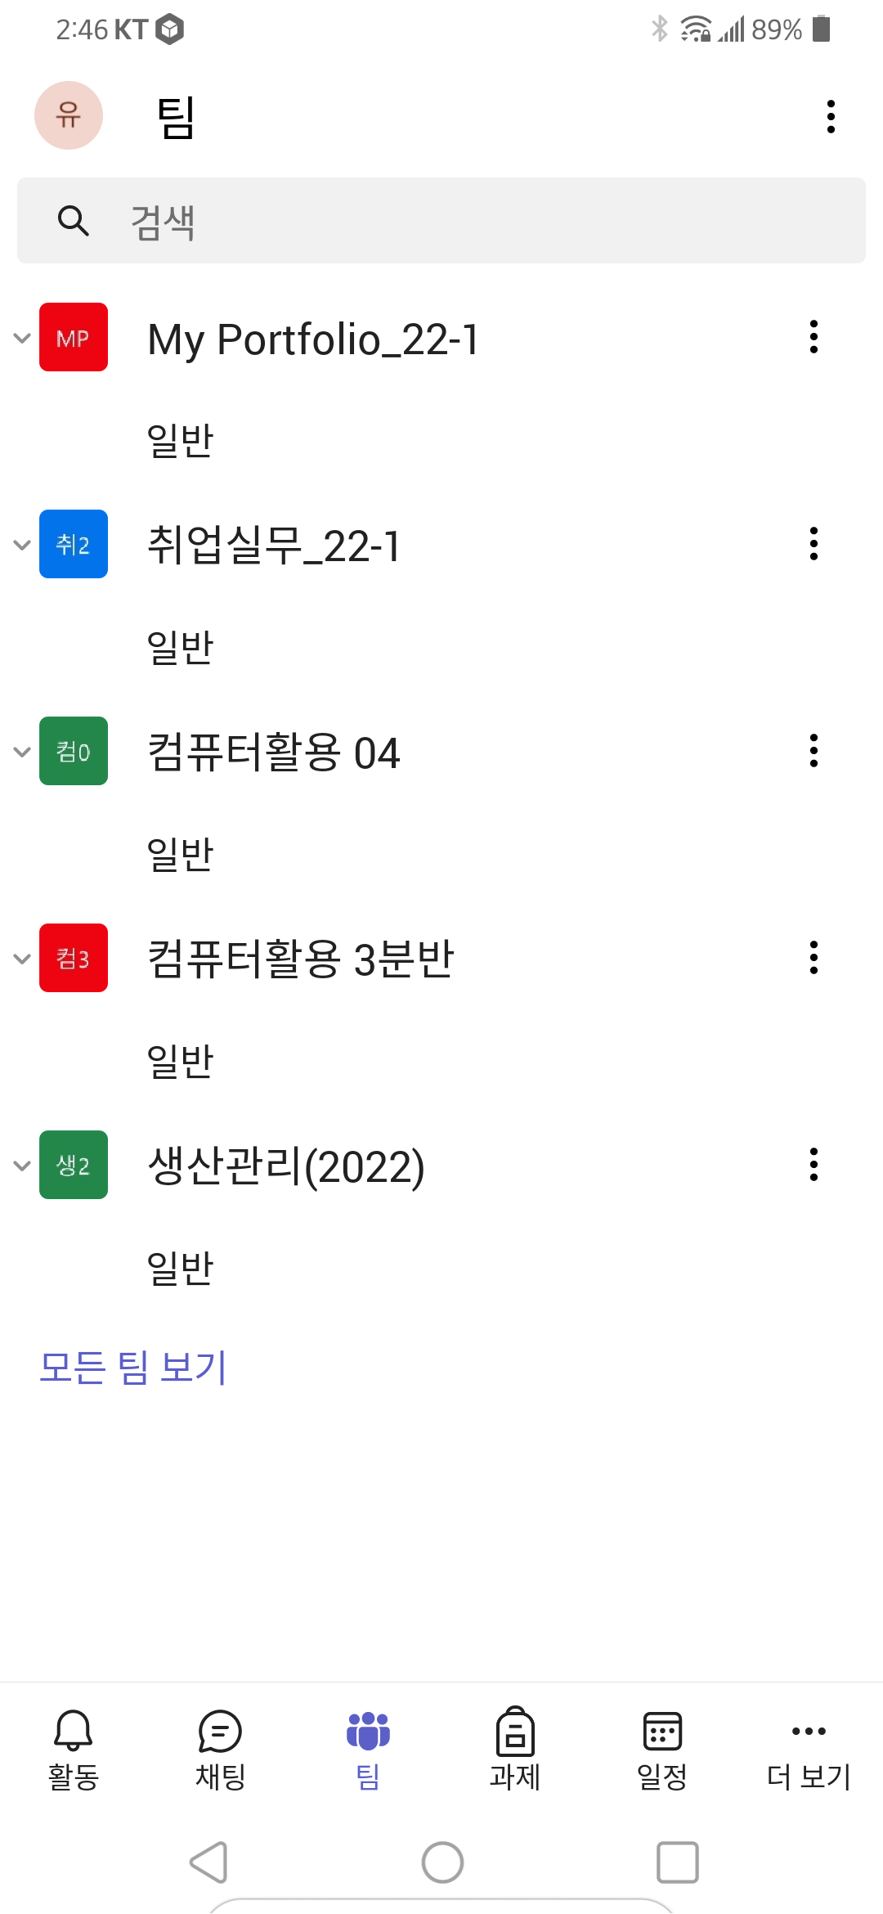
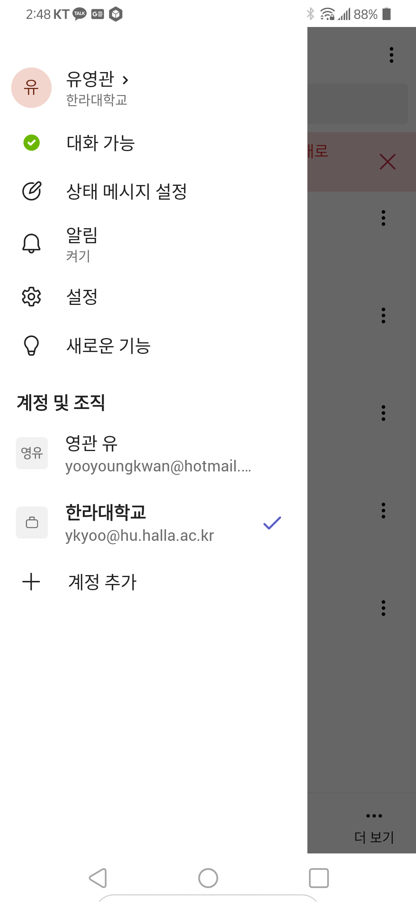
아이디 입력
학번@hu.halla.ac.kr
패스워드 입력
*********

Slide 43
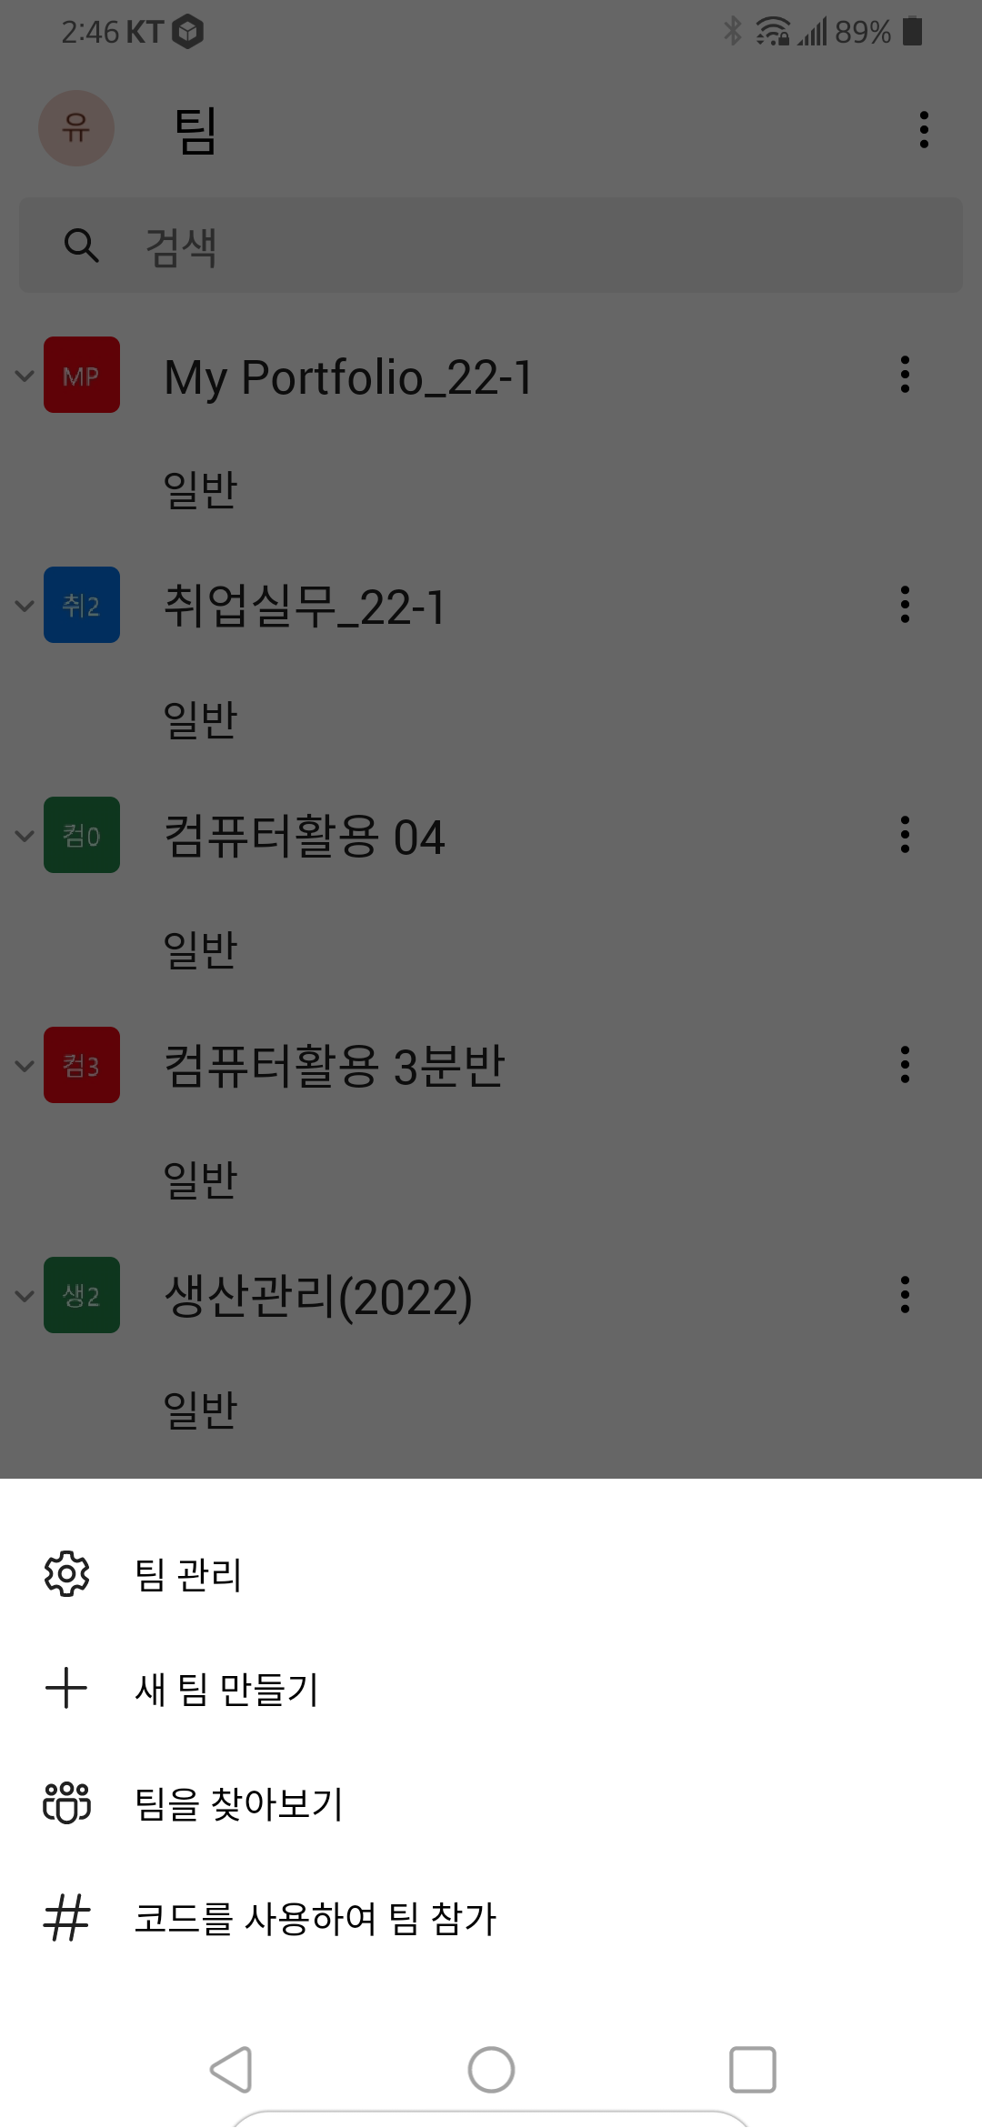
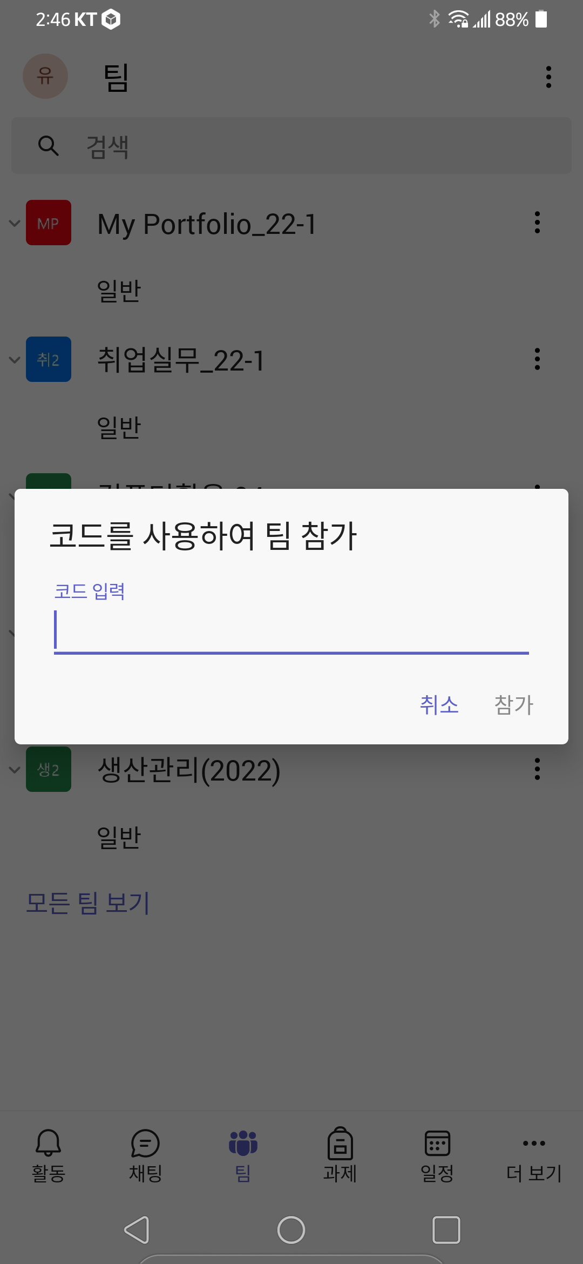
코드는 카톡방 등 이용하여 담당교수가 제공 (최초 팀 구성 시 1회만 필요)

